Slide 1

港序 GANGXU
港序｜城市配送AI调度系统
业务大脑汇集一线履约记录，为区域调度提供决策依据
01
Notes:
港序｜城市配送 AI 调度系统
各位评委好，我们做的是港序，一套城市配送 AI 调度系统。比如今天临时加派了一辆车，这笔运费花得值不值？要看仓库实际装了多少货、司机几点送到、门店收了几箱。港序的业务大脑把这些记录和当时的派车方案放在一起。区域负责人可以复盘这次决定，再用同批订单验证新的排车办法。确认有效，下次排班就有了依据。

Slide 2

港序 GANGXU
项目团队与分工
五位成员分别负责系统架构、调度工具、工程交付、岗位交互和客户端。
谢昶
龚佑成
李国尧
许帅
陈浩楠
系统架构与性能
多智能体与业务编排
全栈研发与工程交付
产品体验与场景设计
AI 产品与客户端
设计系统架构，支撑复杂
负责智能体分工、计算工
负责前后端研发与联调，
设计业务流程与交互，明
设计客户端任务入口、操
配送任务的计算与协作。
具调用和岗位间的任务交
负责上线交付与运行维
确 AI 输出和人工确认节
作流程与反馈。
接。
护。
点。
成员拥有字节跳动、阿里、京东、网易等企业研发与设计经历
02
Notes:
项目团队与分工
谢昶负责架构和计算性能，龚佑成负责智能体分工和工具调用，李国尧负责前后端研发与交付。许帅设计调度、仓库和门店的操作流程，陈浩楠负责 AI 产品与客户端。
我们先从一次排车说起。

Slide 3
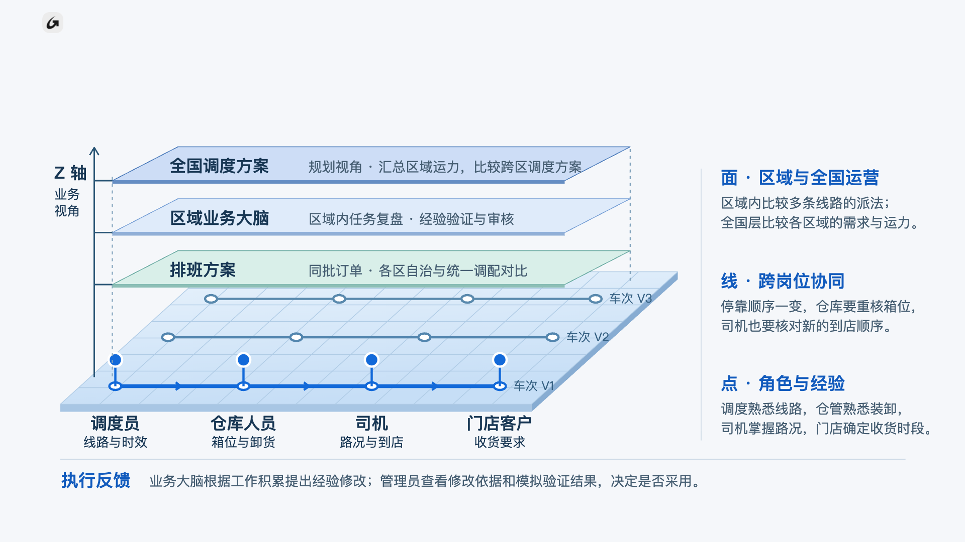
港序 GANGXU
配送运营的业务视角：从岗位经验到全国调度
从岗位判断与任务交接，逐层看区域排班、经验复盘和全国运力统筹。
03
Notes:
配送运营的业务视角：从岗位经验到全国调度
请看蓝线上的调度员和仓管员。调度熟悉线路，仓管清楚箱子怎么摆才好卸。假如调度把最后一家门店改到第一站，仓库就要确认那批货能不能先取出来，司机也要按新的顺序送。这就是图里的点和线。
再把几条线放到一起看。区域负责人关心的是，这批货要用几辆车，运费多少，最晚几点送完。图最上面是我们规划的全国视角：如果一个区域缺车，调别处的车来支援，时间和费用是否合适？

Slide 4
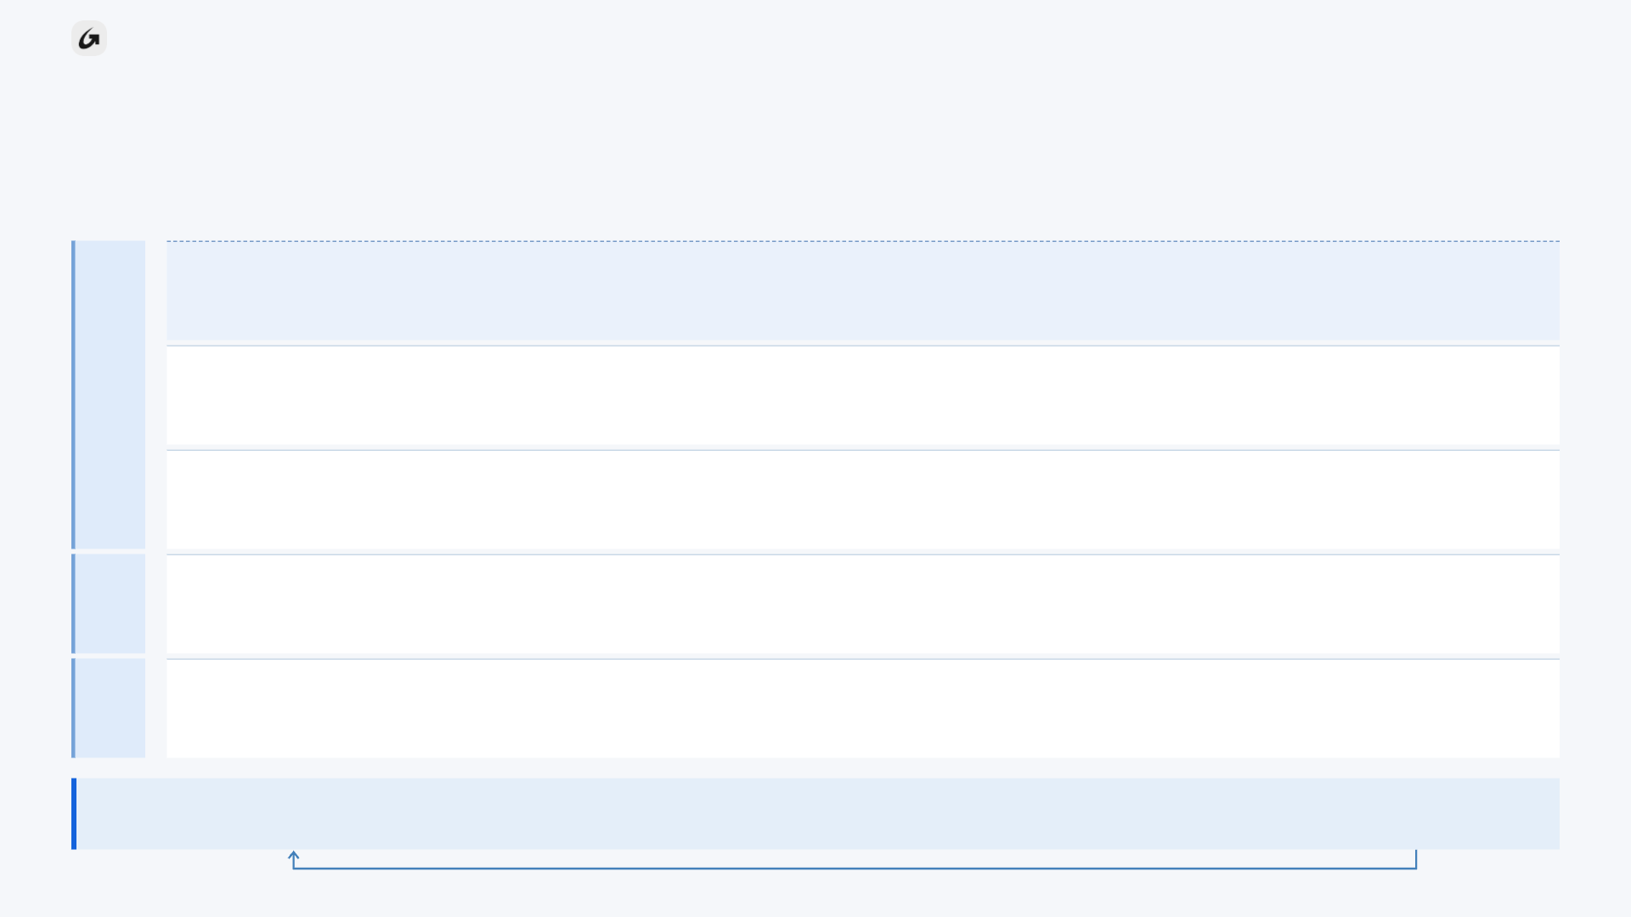
港序 GANGXU
港序产品架构：从岗位工作台到全国调度方案
岗位确认形成履约记录。区域负责人根据模拟验证结果审核经验修改，已采用的经验进入下一次排班。
全国调度方案
统筹区域需求与可用运力
汇总各区域需求与运力，
比较跨区调度方案
对整体运费
规划视角
和到店时效的影响。
面
区域业务大脑
用执行结果检验调度经验
从任务记录中提炼经验修改，做
新旧经验模拟对照
；管
工作复盘与经验审核
理员核查成本、超时订单数后决定是否采用。
排班方案
统一输入与比较口径
对同批订单做
排班方案对照
，比较用车、运费和完成时
同批订单对照
间，作为评估履约表现的依据。
线
跨岗位协同
按确认结果交接任务
按
同一任务关联装车、交付与签收
，把差异和处理结果
同一份配送任务
一起交给调度核查。
点
角色与经验
把岗位经验用在现场核对上
仓库用
3D 装载图核对箱位
，门店核对实收。岗位判断
岗位工作台
随实装、签收记录留存。
经验闭环
岗位记录
→
任务结果汇总
→
区域复盘验证
→
管理员审核采用
→
下一次排班与岗位执行
04
Notes:
港序产品架构：从岗位工作台到全国调度方案
对应到产品，司机和门店各记一笔：司机交了多少，门店实收多少。两笔记录挂在同一份任务下，有差异就能回查。调度在排班方案里比较不同派法，区域负责人则在业务大脑里看执行结果。一条经验要用于下次排班，得先用同批订单试算，再由负责人确认。
下面看长沙的订单。第一件要定的事，就是派几辆车。

Slide 5
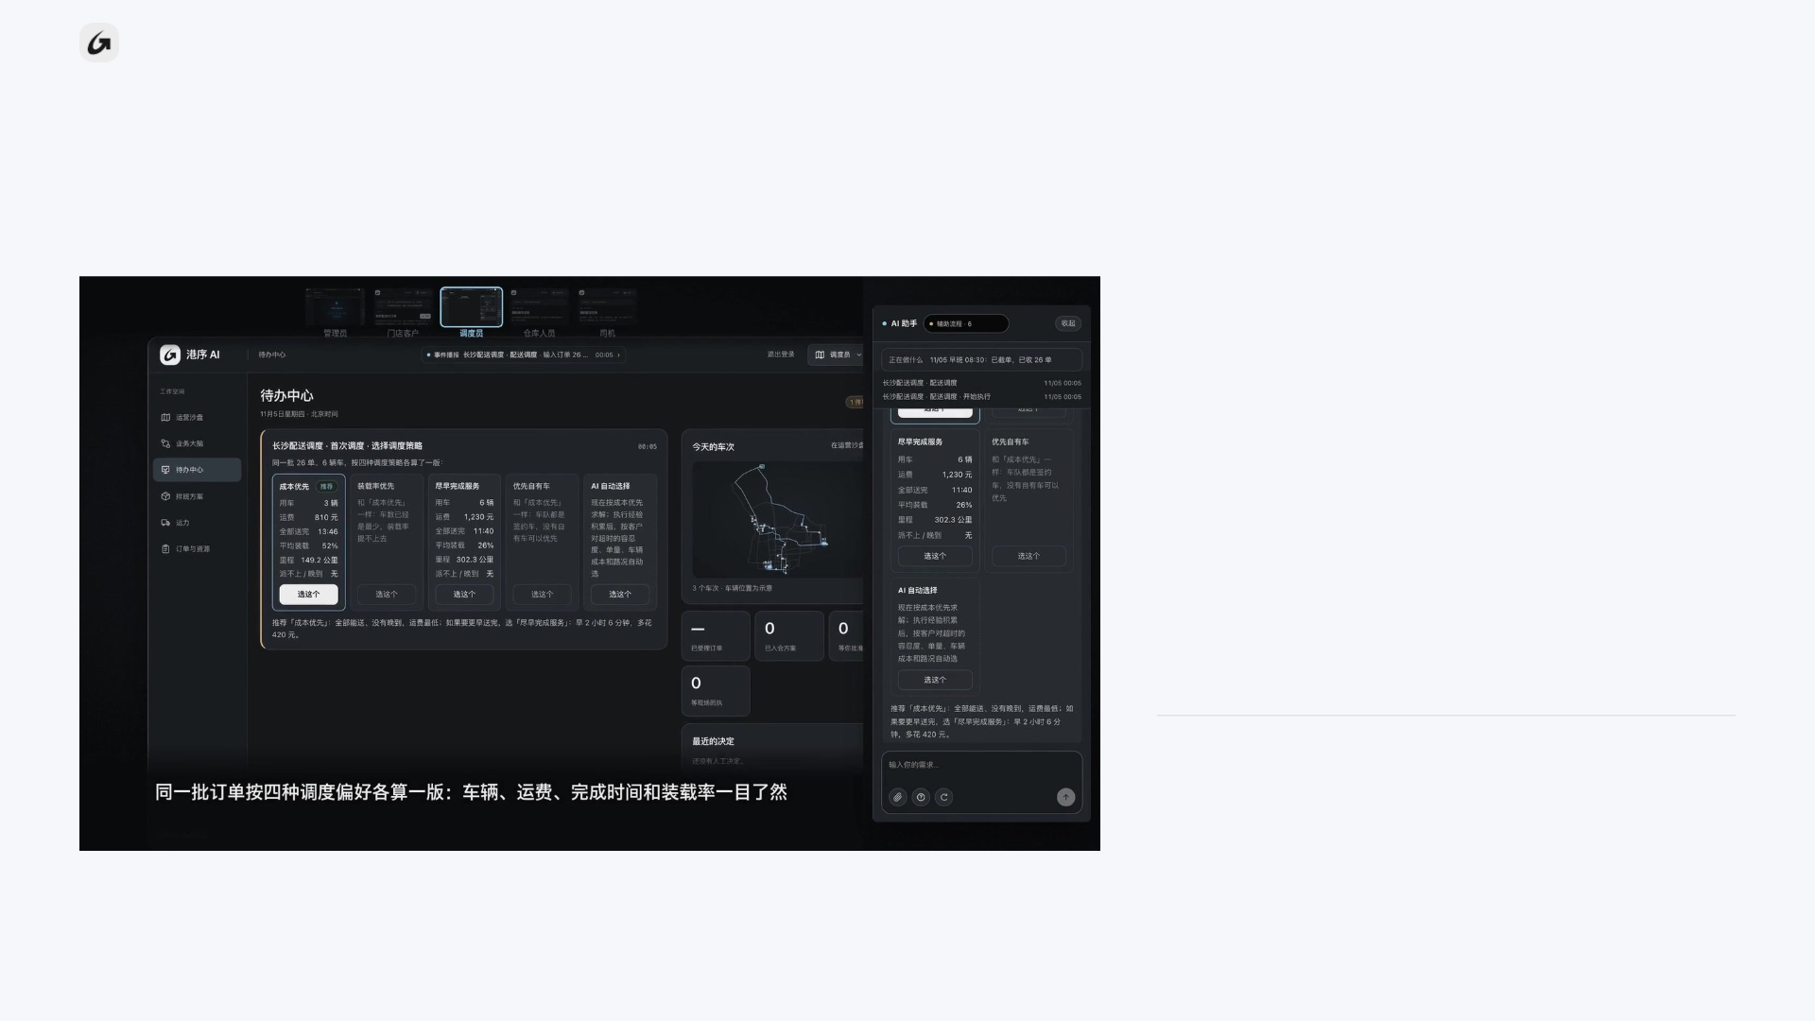
港序 GANGXU
长沙案例：26 单配送的两种派车方案
把“同批比较”放进长沙调度现场：同样 26 单、6 辆可用车，增加运费后，预计能提前多久完成配送？
调度工作台方案对照
成本优先
3 辆车，810 元
预计 13:46 完成配送
尽早完成
6 辆车，1,230 元
预计 11:40 完成配送
增派 3 辆车，运费增加 420 元，预计提前 2
小时 6 分钟完成。调度员依据门店收货时限选
定方案。
长沙调度工作台 选择配送策略
05
Notes:
长沙案例：26 单配送的两种派车方案
长沙这批任务有二十六单，手上有六辆车。三辆也能送完，六辆可以更早送完。怎么选，要看门店几点收货，也要看提前这段时间得多花多少钱。我们先看计算用的订单和车辆信息。

Slide 6

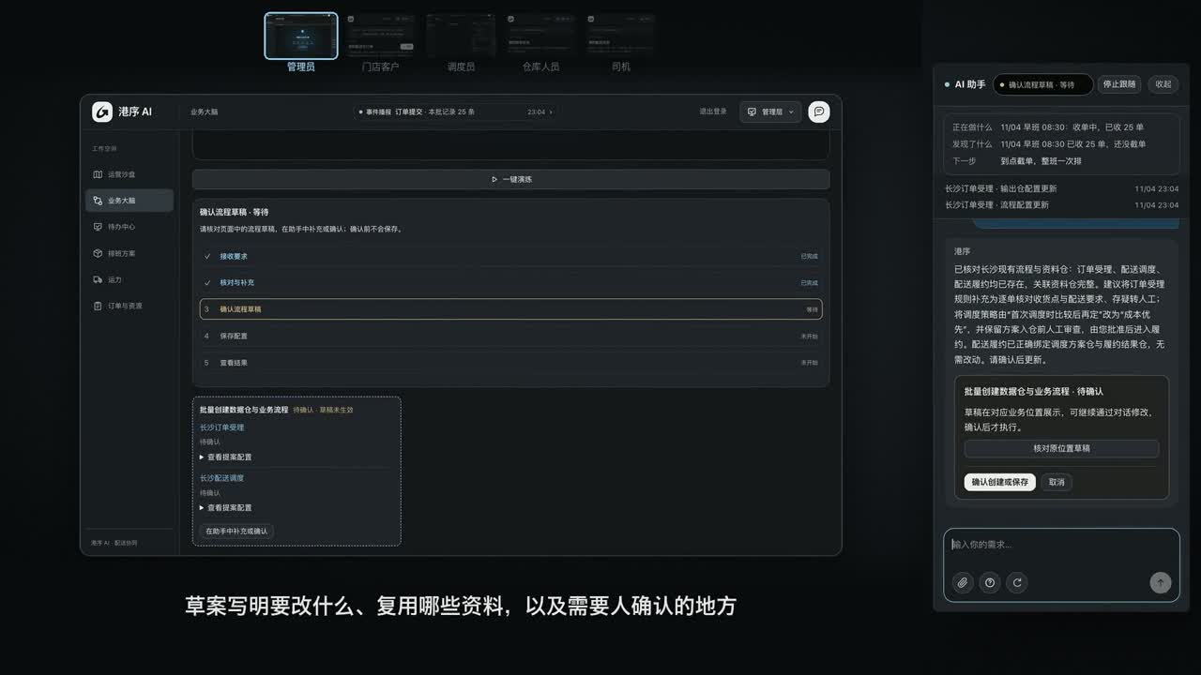
港序 GANGXU
订单核对与排车准备
业务人员先核对订单、车辆和箱规，再将确认的任务交给调度。
输入业务要求
填写配送目标，核对订单、车辆、货品单
位及箱规，补齐缺项。
查看配置草案
配置草案逐项列明拟调整内容、依据资料
和待补信息。
确认配置并交接任务
业务人员确认并保存配置后，调度据此安
排配送。系统记录任务进度和交接情况。
业务要求 → 草案核对 → 人工确认 → 岗位执行
06
Notes:
订单核对与排车准备
排车前，先核对这批订单送到哪里、有几辆车可用、货物按什么单位装箱。
播放 configure 录屏，35 秒。
请看配置草案。已有资料可以复用，缺的要补，准备改的内容也列在这里。业务人员核对并保存后，调度才用这份资料计算方案。

Slide 7
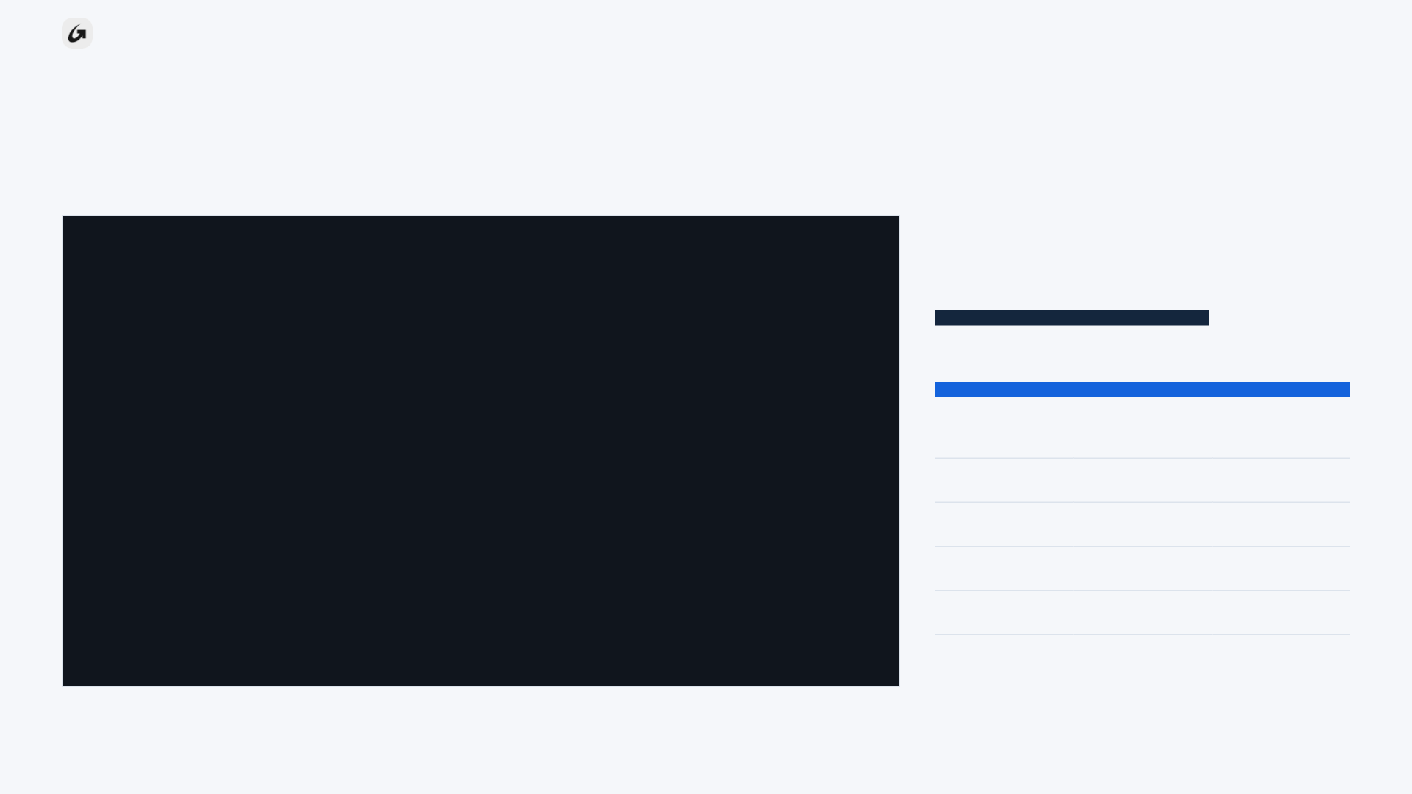
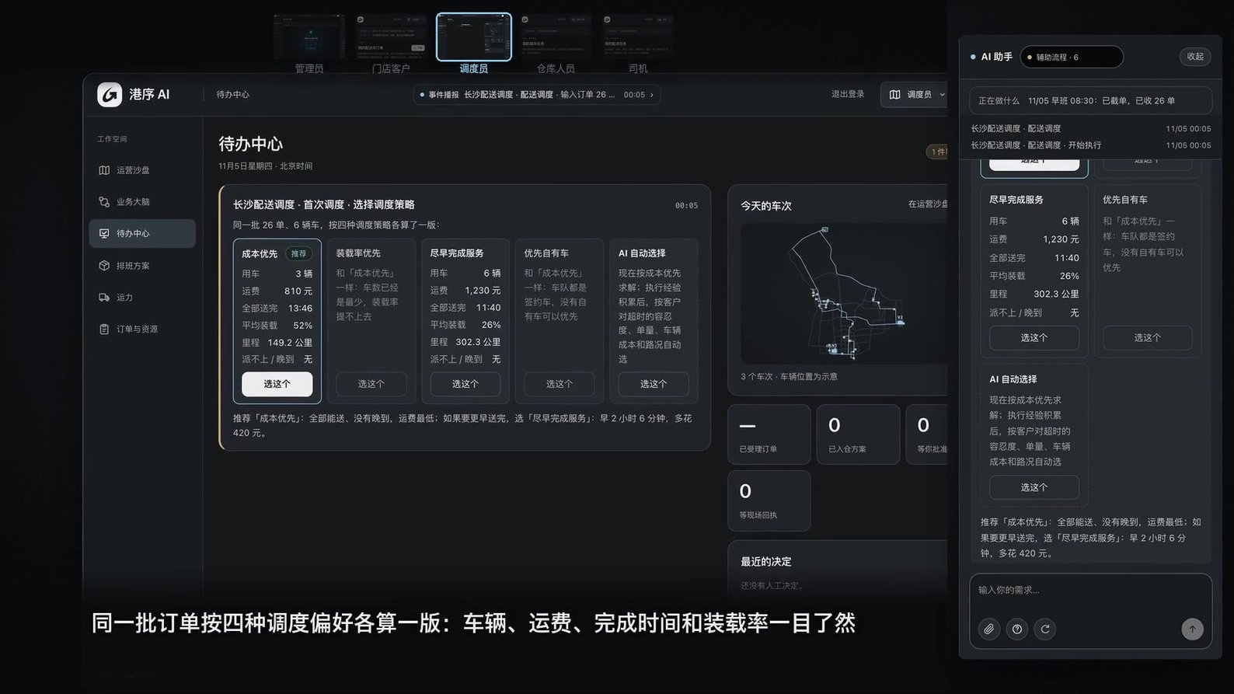
港序 GANGXU
派车方案的成本与时效对比
长沙调度案例共 26 单、6 辆可用车。两套方案按相同订单和运力计算。
同一批订单，两种配送目标
成本优先
810 元
尽早完成
1230 元
指标
成本优先
尽早完成
用车
3 辆
6 辆
预计完成
13:46
11:40
行驶里程
149.2 km
302.3 km
平均装载
52%
26%
增加 420 元
调度工作台：方案费用与预计完成时间
预计提前 2 小时 6 分钟完成
07
Notes:
派车方案的成本与时效对比
请看两组数。三辆车，预计运费八百一十元，下午一点四十六分送完。六辆车，一千二百三十元，上午十一点四十分送完。
也就是说，多派三辆车，多花四百二十元，预计早送完两小时零六分。如果门店中午就停止收货，这段时间可能值得买；如果下午也能收，调度就有理由选运费低的方案。这里的费用和时间是工具算出的预计值，AI 帮忙解释差别，最后由调度确认。
可选播放 strategy 片段，计入本页 90 秒。

Slide 8
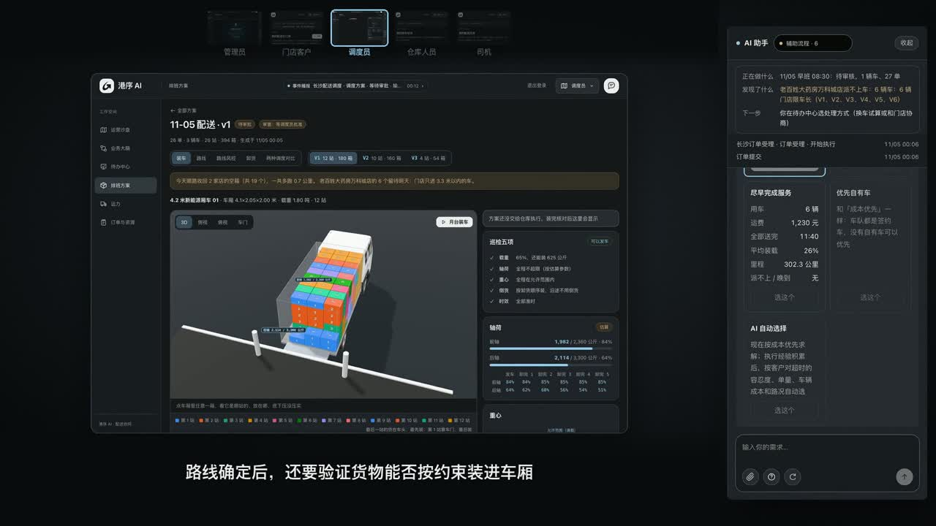
港序 GANGXU
3D 装载与卸货顺序校验
装车前检查空间与装卸约束，仓库按方案核对实装
180 箱，12 站
V1 车次共配送 12 站。仓库按门店停靠顺
序核对 180 箱货物的位置。
核对箱位与卸货顺序
仓库按后卸先装的顺序检查箱位，同时核
对堆叠承压与卸货空间。
V1 车次实装结果
本次记录中，计划装载的 180 箱均已完成
实装核对。
路线顺序 → 逐箱定位 → 装卸检查 → 实装核对
08
Notes:
3D 装载与卸货顺序校验
路线定了，还要看仓库能不能照着装。这辆 V1 要跑十二站，装一百八十箱。请看第一站的货放在哪里，到店后能不能直接卸下来。
播放 loading 录屏，50 秒。
这趟车的一百八十箱都完成了实装核对。现场还要检查箱子能否承压、货物有没有破损。

Slide 9
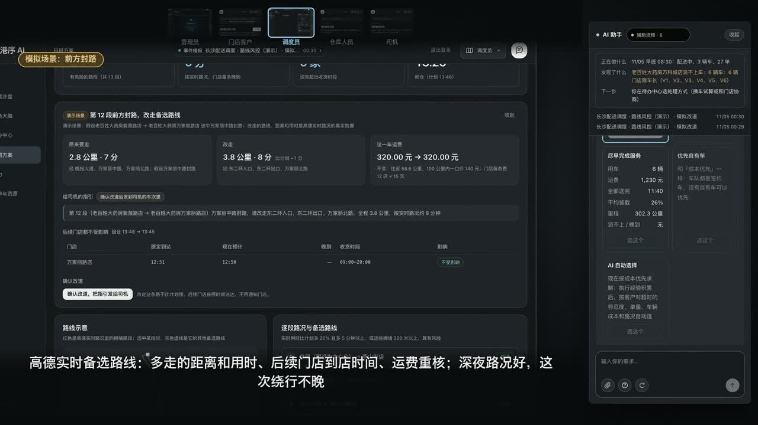
港序 GANGXU
道路封闭后的改道评估
模拟封路后，调度比较备选路线对后续站点到店时间和费用的影响。
测算路线与时间变化
呈现原路线与改道方案，查看增加的距
离、预计用时，以及受影响的后续门店。
路线变更与费用审批
调度核对新路线、预计到店时间及额外费
用后，确认是否改道。
暂停调整与人工接管
调度可暂停自动调整，补充资料或另选路
线。交回任务后，系统重新核对方案版本
和修改依据。
异常识别 → 影响测算 → 调度确认 → 跟踪结果
09
Notes:
道路封闭后的改道评估
装车以后，路上也可能有变化。这段模拟里，原定路线遇到封路。调度要决定要不要绕行，先看会多跑多少路、后面几家店会晚到多久。
播放 exception 录屏，35 秒。
系统列出备选路线、预计到店时间和费用变化。调度可以确认改道，也可以接手处理。路线确认后，司机按更新的方案执行。

Slide 10

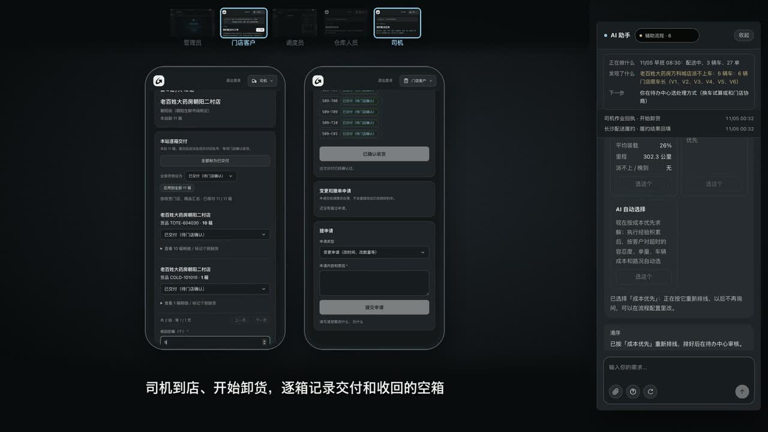
港序 GANGXU
司机交付与门店签收
司机登记交付的货物和收回的空箱，门店确认实收数量并反馈异常。
司机按任务交付
到店后核对货物，逐箱记录交付情况及收
回的空箱，留下可供核对的执行记录。
门店核对实收数量
门店登记实收数量，发现差异时提交变更
申请。任务分别记录预计完成时间与签收
结果。
按回执跟踪未完成事项
调度按回执核对交付结果，跟进未签收订
单和数量差异。
司机交付 → 门店确认 → 异常反馈 → 任务复盘
10
Notes:
司机交付与门店签收
到店以后，司机登记交付的货物，回收的空箱另记。门店按自己清点的数量确认收货。
播放 delivery 录屏，15 秒。
现在一站有两份记录，可以对照着看。前面排车时说的是预计几点送到，这里才有实际的交付和签收结果。

Slide 11
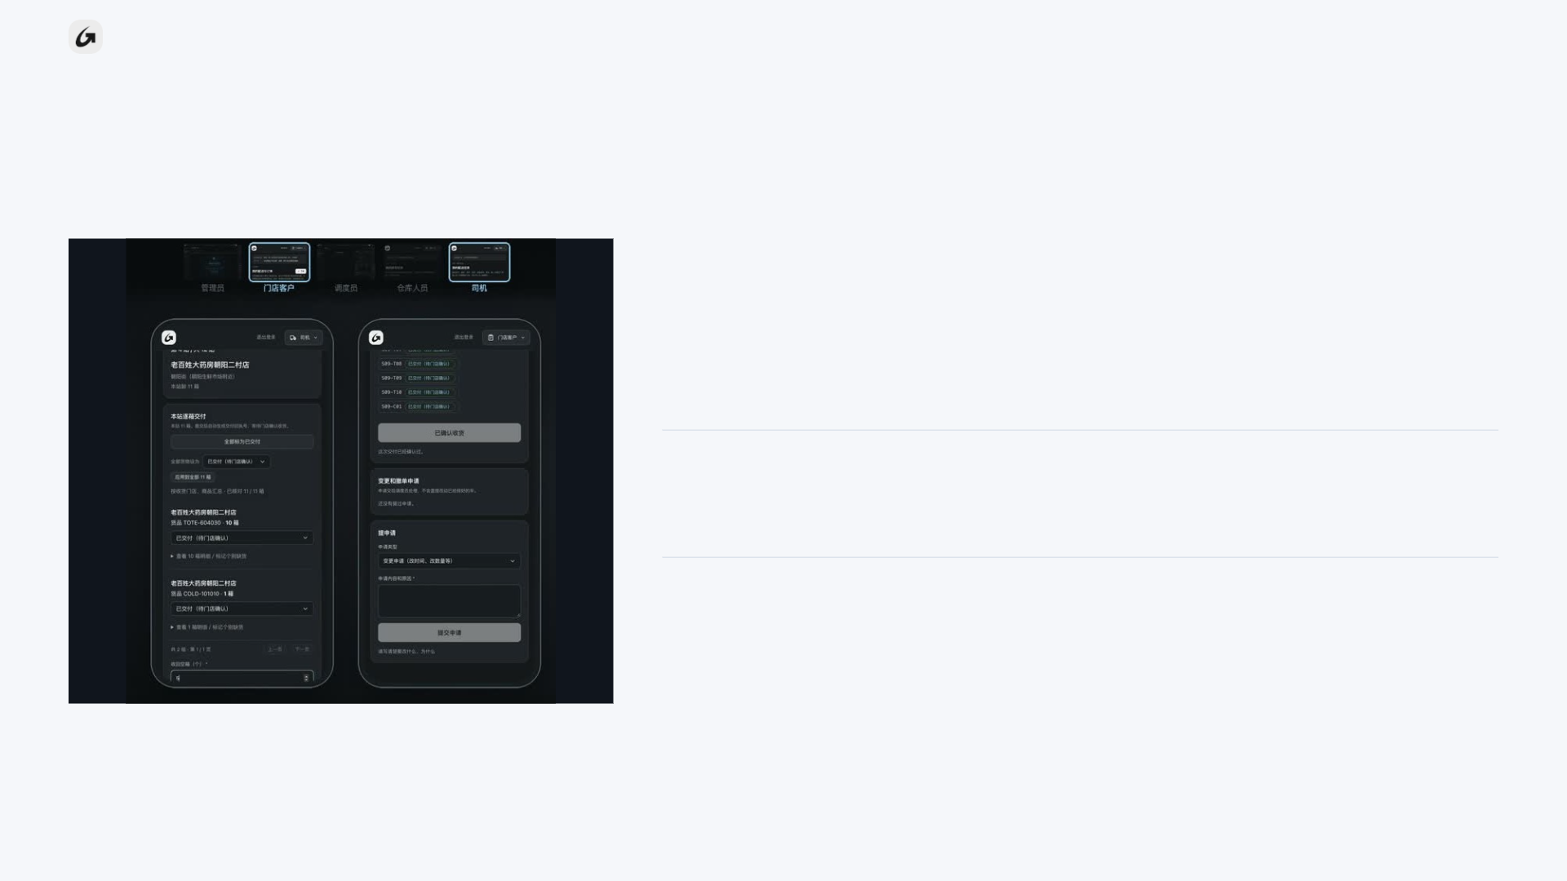
港序 GANGXU
门店收货差异处理
以门店少收一箱为例，司机核对本站交付记录，门店复点后提交差异说明。
司机核查逐箱交付记录
查本站的逐箱交付记录，把送达的货物和回收的空箱分开核对。
门店登记实际收到的数量
门店复点后，若仍有短收，在变更申请中登记实收数量及差额。
调度核查短收记录
调度比对订单、交付记录和门店实收数量，定位待核实的箱件。
门店客户界面 · 变更申请
11
Notes:
门店收货差异处理
假设单据写十箱，门店只数到九箱。先看司机在这一站登记交了几箱，再请门店复点。如果仍然少一箱，门店就从画面里的变更申请入口写明实收数量，由调度继续核查。这里展示的是申请入口，少一箱是用来说明流程的例子。

Slide 12

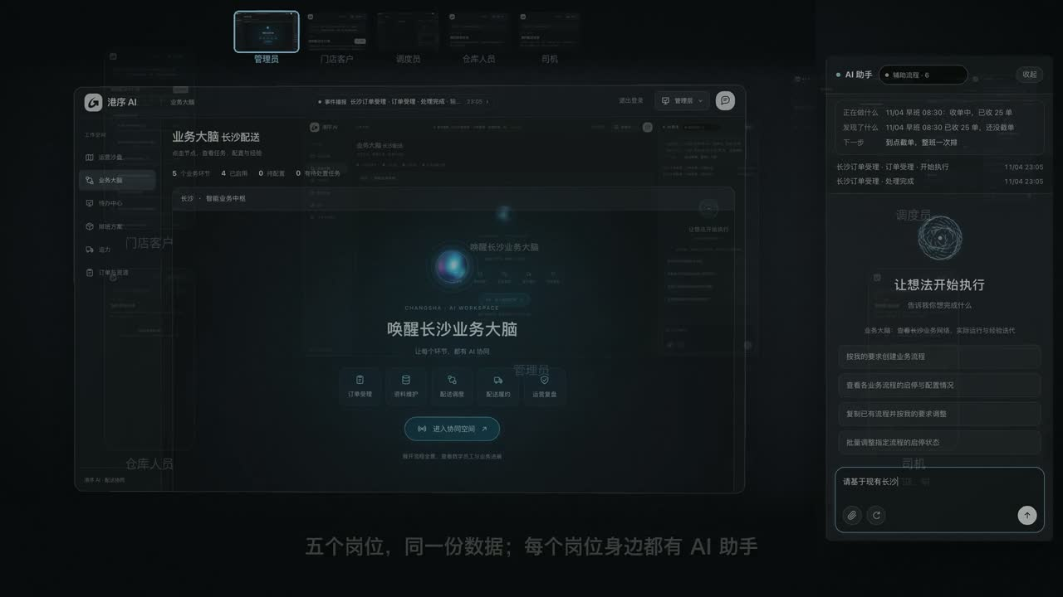
港序 GANGXU
配送任务操作演示
录屏按任务执行顺序展示订单核对、方案选择、装载检查与人工接管。
核对订单并补齐信息
核对订单、车辆与箱规；明确缺项和确认环
节，再进入规划。
按配送目标选择方案
调度在同一批订单下比较各方案的费用、用
车数和完成时间，按收货要求选择方案。
箱位检查与装卸核对
仓库按车次查看箱位，核对承压要求及各站
卸货顺序。
人工接管与执行反馈
查看接管、确认与处理记录；执行回执用于
后续复盘。
业务输入 → 方案比较 → 装载检查 → 接管与反馈
12
Notes:
配送任务操作演示
开场，约 20 秒。 接下来把这批订单连起来看。请留意每次交接：谁确认了什么，下一位拿到什么。
播放全流程录屏，2 分 22 秒。
回看，约 1 分 18 秒，含指屏。 刚才有两个地方值得回看。第一处是排班：业务人员确认车辆和订单后，调度才有依据比较运费和时效。第二处是交付：仓库按停靠顺序装车，司机逐站交货，门店核对实收。以后要查某一站为什么晚到、某一箱为什么短收，可以沿这份任务把前后的记录对起来。
如果采用现场操作，则按下面的备用操作单执行，替换录屏时间，不叠加时长。
### 四分钟现场操作备用单
| 相对时间 | 展示什么 | 讲什么 | 结束条件 |
|---|---|---|---|
| 00:00–00:30 | 预置任务与字段核对 | “先确认这批任务的输入、目标和岗位。” | 评委能看到任务对象 |
| 00:30–01:30 | 已生成的候选与校验 | “比较成本、时效和约束，业务人员据此选择。” | 完成两个候选对照 |
| 01:30–02:30 | 一辆车的 3D 装载 | “把候选落到箱位和逐站卸货。” | 展示箱位及卸货检查 |
| 02:30–03:45 | 暂停、接管、交回入口与记录 | “遇到例外有人负责，处理依据留下来。” | 展示责任与记录 |
| 03:45–04:00 | 切回第 13 页 | “产品展示之后，再看方法验证到了哪一步。” | 恢复幻灯片 |
使用预置候选，明确说明已准备完成，不把等待求解当展示重点。任何一步等待超过十五秒，切到预置下一状态；无法继续时明确告知“下面使用录制演示”，转第十九页。完整备用录屏 2 分 22 秒；只在剩余时间足够时完整播放，否则选看剩余环节，不重新启动四分钟计时。表格导入与任务交接按现场实际接入范围讲解。

Slide 13
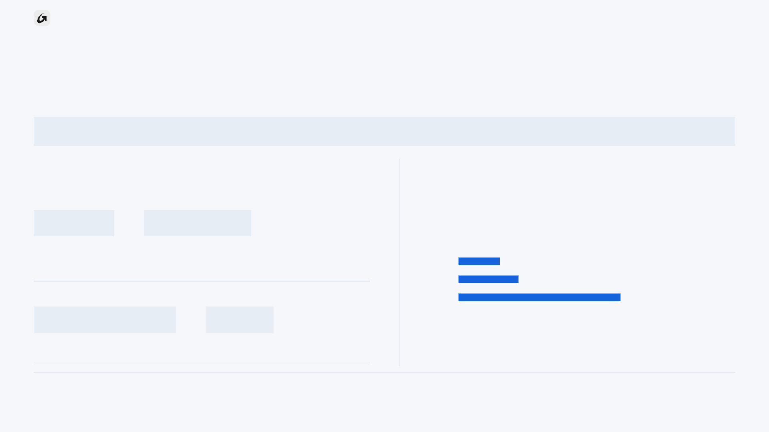
港序 GANGXU
联合规划模拟对照：15 组中有 13 组成本下降
历史模拟评测分别覆盖 10、30 和 60 家门店，每种规模 5 组。两种方法使用相同订单、计费方式和装载规则。
业务问题
先排路线再装箱，可能因装载约束返工。测试比较两种方法在相同装载要求下的成本。
规划方法对照
15 组历史合成对照结果
对照方法：分两步处理
13 组成本更低，2 组持平
先规划路线
→
再调整装箱方案
15 组均通过测试规定的检查
与分步规划相比，平均成本降幅
对照组测试不同的满载系数，选取调整装箱后成本最低的方案作为比较
标准。
10 店
0.9%
30 店
1.3%
港序方法：路线与装载联合规划
60 店
3.5%
路线 ＋ 装载联合规划
→
校验候选
结果解读
计算路线时同步检查装载条件，再比较通过校验的方案成本。
在这组历史合成场景中，联合规划在满足既定约束的同时，取得了
更低或持平的成本。
下一步验证
试点时按真实订单和结算运费核算降本幅度。
13
Notes:
联合规划模拟对照：15 组中有 13 组成本下降
刚才看的是产品怎么用。接下来这个测试只回答一个问题：排路线的时候就检查装载，和先排路线、再调整装箱相比，成本有什么变化？
我们用十五组合成场景做配对比较。每组订单和校验规则相同，十五组都通过了既定校验。其中十三组联合规划的成本更低，两组持平。按门店数分，十店、三十店、六十店各五组，平均降幅分别是百分之零点九、一点三和三点五。这里比较的是模拟成本。

Slide 14
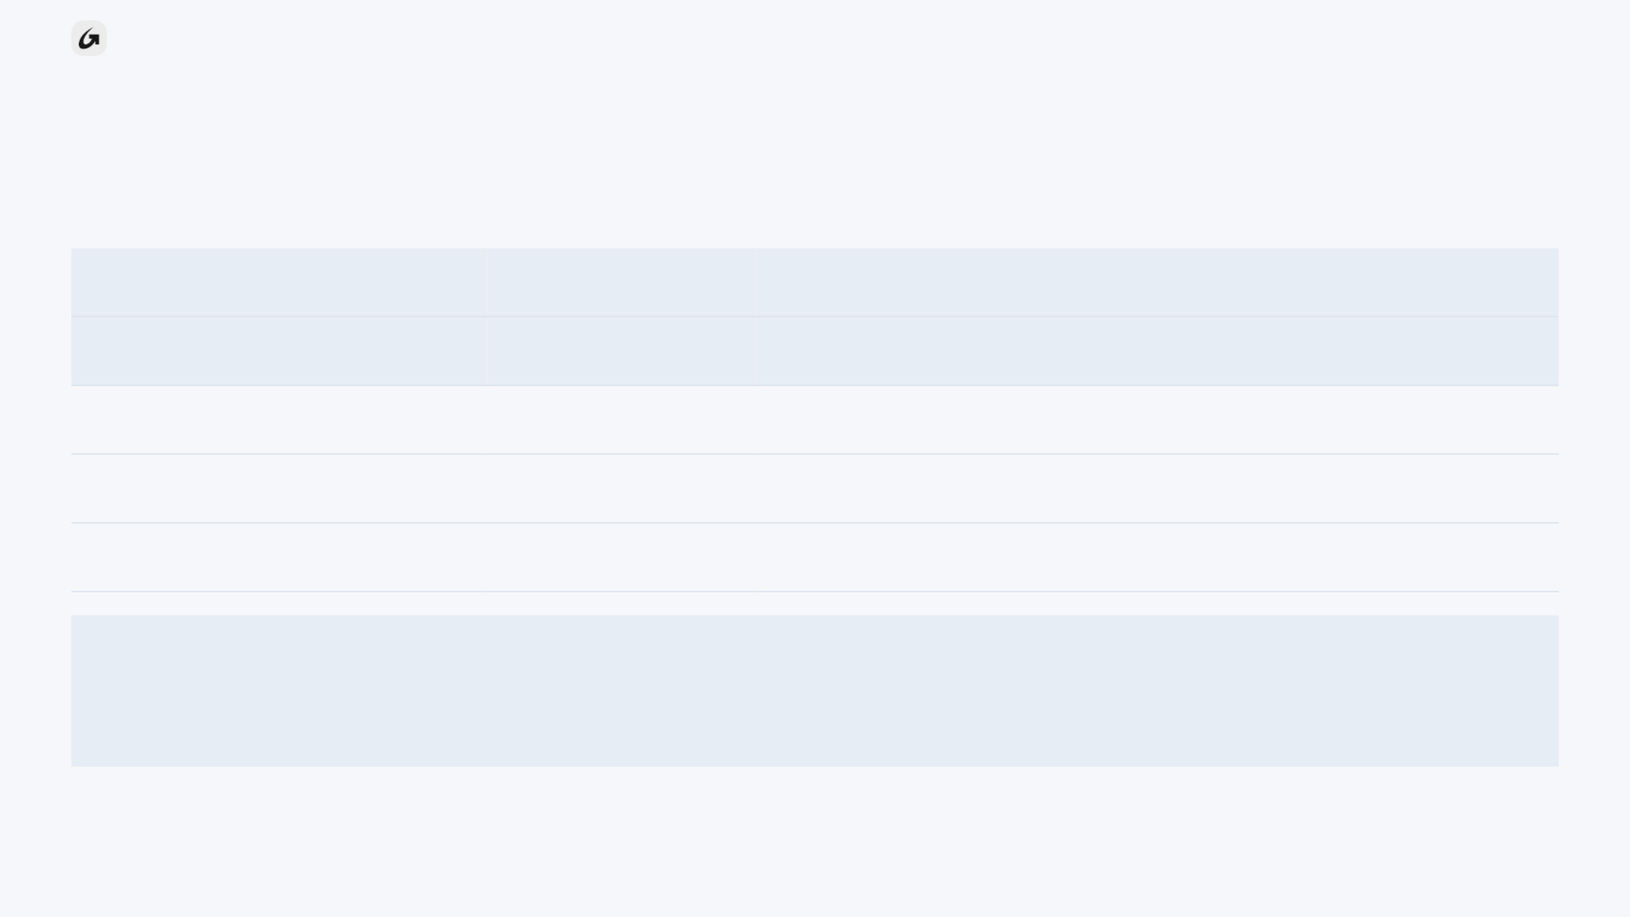
港序 GANGXU
30 天模拟调度：相同货量少用 31 车次
两种方式每天配送同一批货，合计 13,941 箱。对照组按区派车，港序每天选择统一调配或各区派车。
比较指标
按区派车
港序
全月差额
相对变化
平均每车次装载（箱）
116.2
156.6
增加 40.5 箱
+34.8%
总车次
120
89
减少 31 车次
-25.8%
总运费（元）
29,850
25,510
减少 4,340 元
-14.5%
总里程（公里）
5,569.8
4,865.5
减少 704.3 公里
-12.6%
车次降幅的逐日构成
24 天采用统一调配：其中 17 天各少派 1 车次，7 天各少派 2 车次。其余 6 天按区派车，车次持平。
总箱数相同，每车次平均多装约 40 箱。按模拟计费，每减少 1 车次节省 140 元，全月节省 4,340 元。
14
Notes:
30 天模拟调度：相同货量少用 31 车次
再看一个月的车次。两种排法都送同样的一万三千九百四十一箱货。按区派车作为基准，港序有二十四天选择统一调配，另外六天沿用按区派车。十七天各省一趟，七天各省两趟，合计少跑三十一车次。
为什么能少跑？平均每趟从一百一十六点二箱提高到一百五十六点六箱。按这组模拟的计费方式，运费少四千三百四十元。企业实际能省多少，还要看真实订单和结算。

Slide 15
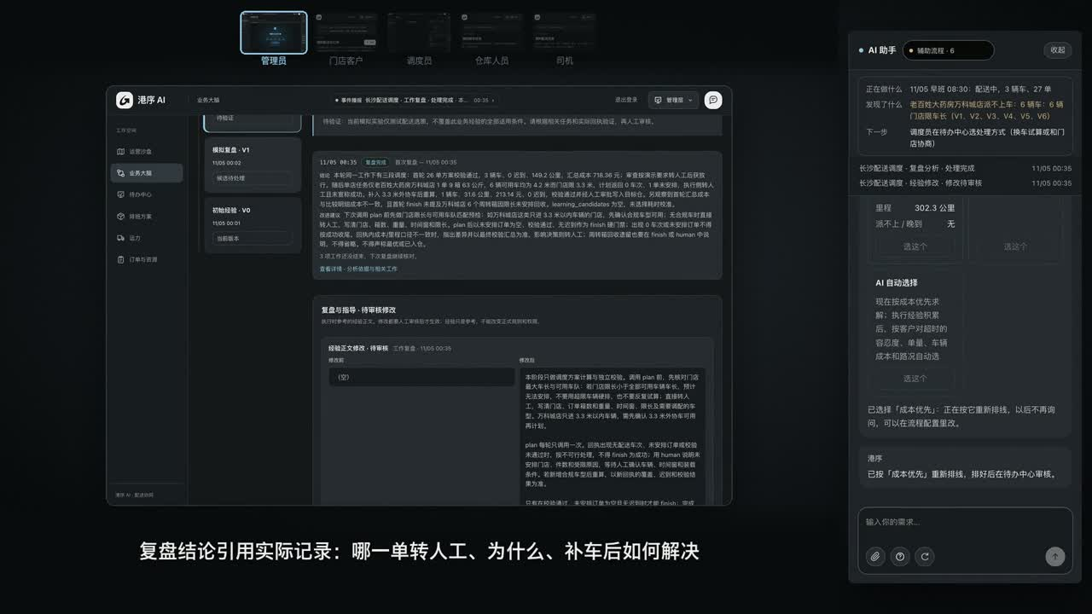
港序 GANGXU
配送规则调整与验证
从异常处理记录提出修改建议。负责人查看新旧规则的对比结果，再决定是否采用。
引用原始处理记录
从任务记录中核查人工接管的订单、接管
原因及补充运力后的处理结果。
比较新旧规则的运行结果
用同一批订单分别测试原规则和修改建
议，比较用车数、到店时间及装载结果。
确认适用范围
负责人确认后，新任务使用新规则，进行
中的任务沿用原规则。需要时可恢复旧
版。
处理记录 → 修改建议 → 新旧规则对比 → 负责人确认
15
Notes:
配送规则调整与验证
最后看经验怎么留下来。假设这次配送临时补了一辆车，负责人能查到当时有哪些车、调度为什么接手，以及后来有没有按时送到。
播放 review 录屏，35 秒。
系统根据这些记录提出修改建议。负责人用同一批订单试算：照旧规则怎么派，改了以后又怎么派，成本和晚到情况有什么变化。确认值得采用，再把这条经验用到新任务里。

Slide 16
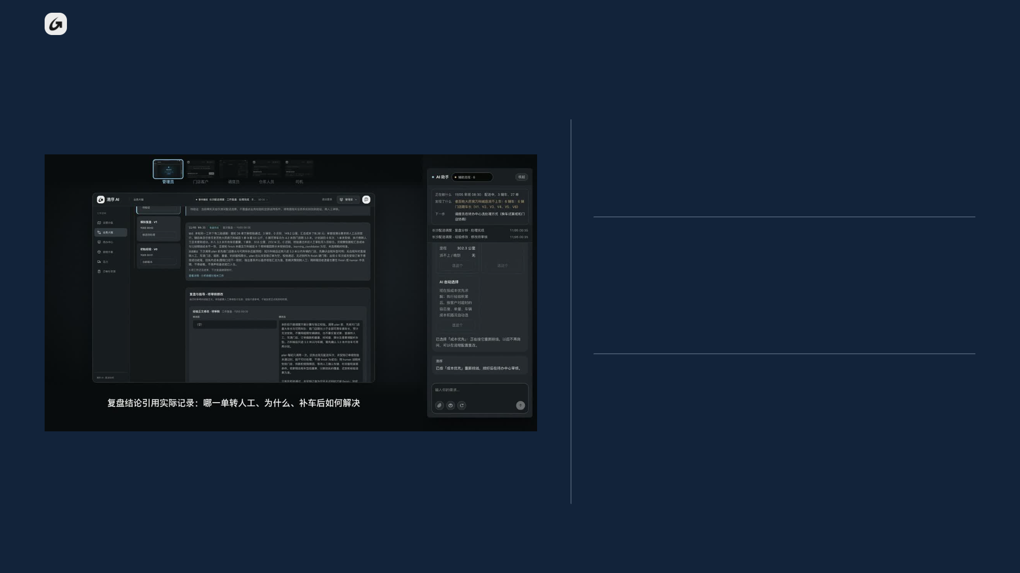
港序 GANGXU
配送复盘与物流 Agent 规则迭代
临时补车案例复盘
汇总每次配送的执行记录
把原计划、司机交付、门店实收和异常处理归到同一任
务，保留当时的判断依据与实际结果。
验证候选规则
物流 Agent 从记录中提出修改建议。用同一批订单对照
新旧规则，核对用车、时效和装载约束，由负责人确认适
用范围。
用已确认的规则指导下次配送
下一次排车时，Agent 按生效规则检查运力、提出方案。
任务完成后，再用实际签收和异常记录检验这次判断。
从补车记录中提取运力判断条件
复核当时的可用车辆、人工接管原因，以及补车后的订单完成情况。
16
Notes:
配送复盘与物流 Agent 规则迭代
回到开场的问题。今天多不多派一辆车，调度可以拿门店的收货时间和运费来判断。下一次遇到类似订单，调度还能参考这次实际送得怎么样，以及哪些经验已经验证过。我们希望港序帮团队做到的，就是每次派车有依据，每次送完有记录，下一次排班用得上。谢谢各位。

Slide 17
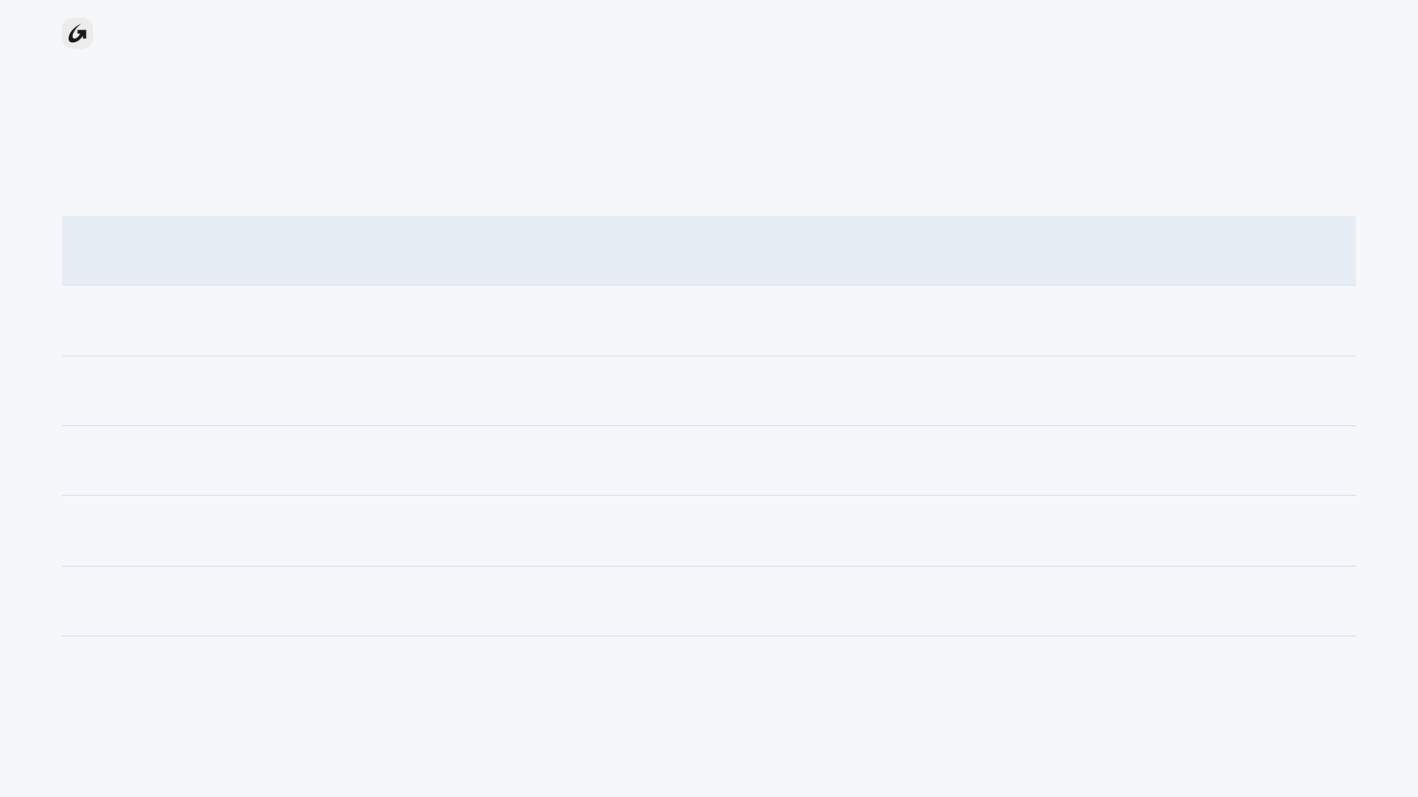
港序 GANGXU
附录｜测试数据与适用范围
按测试场景区分已核对结果与待验证事项。
主题
已核对的案例
仍需验证的范围
策略比较
26单；810元/1230元
生产降本率或全局最优
3D实装
V1车次180/180箱
所有车次准确率 100%
经验实验
模拟预计530元/1505元
真实结算收益或线上A/B效果
人机协同
暂停、接管、明确交回
全部异常自主处理
中枢接入
明确输入字段与确认流程
任意企业表格自动分派并执行
17
Notes:
附录｜测试数据与适用范围

Slide 18
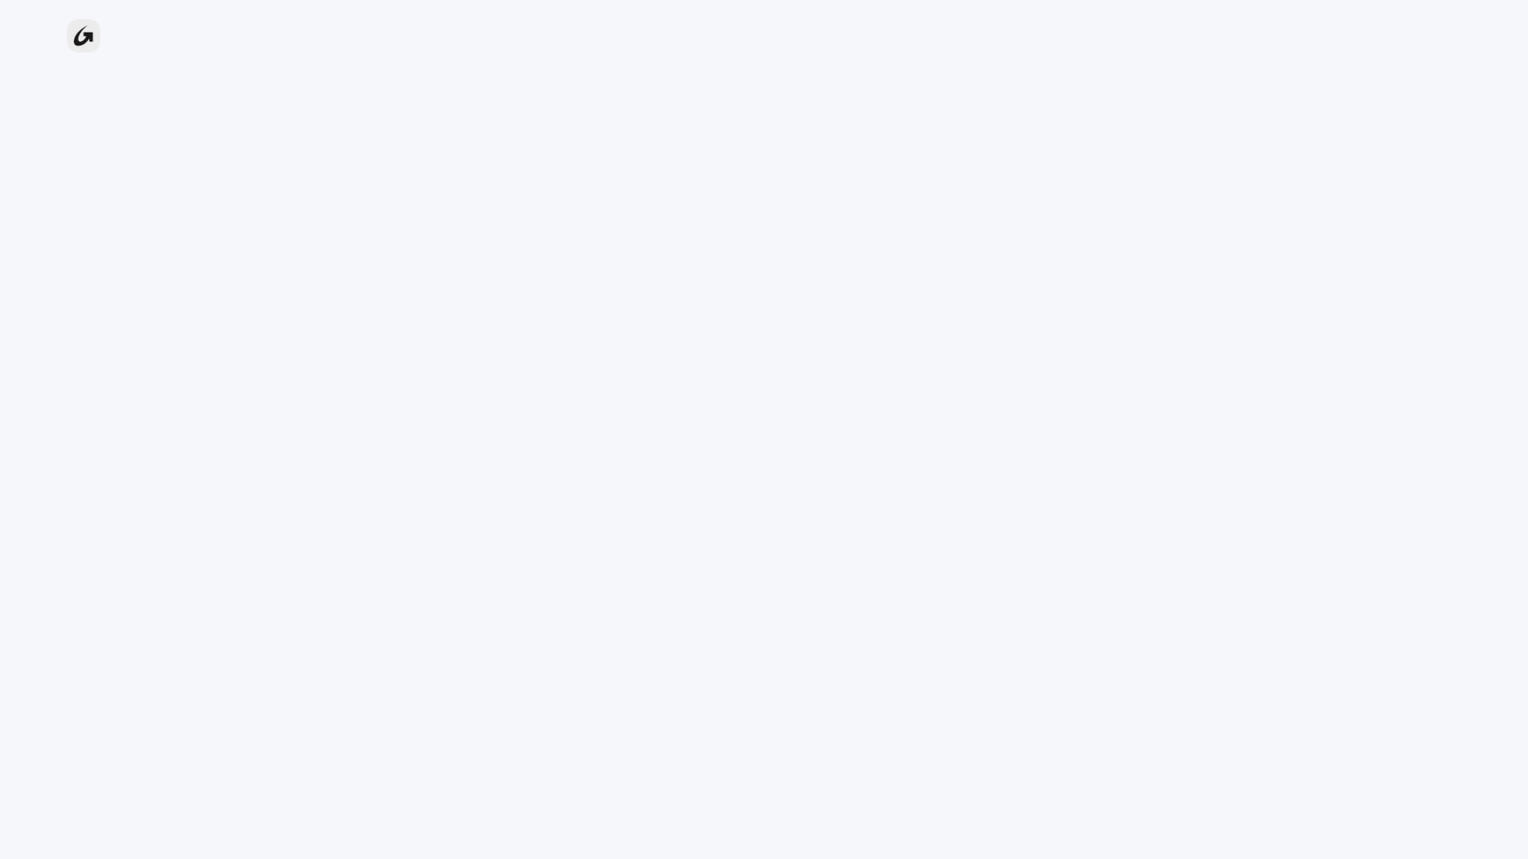
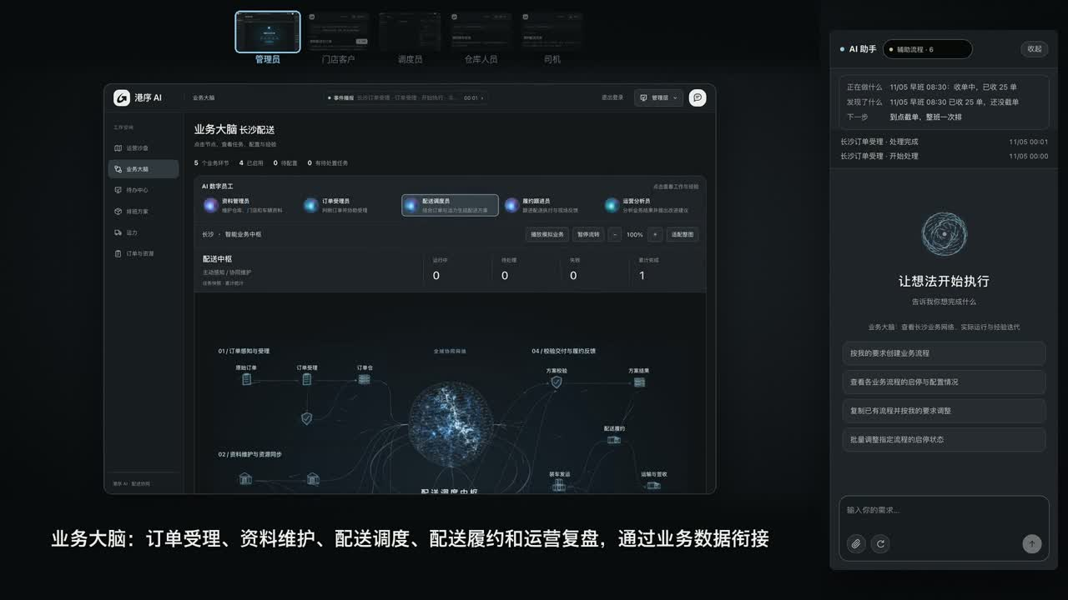
港序 GANGXU
附录｜调度系统的任务分工
任务分工与交接记录，时长 15 秒。
18
Notes:
附录｜调度系统的任务分工

Slide 19
港序 GANGXU
附录｜配送全流程录屏
配送任务操作实录，时长 2 分 22 秒。
19
Notes:
附录｜配送全流程录屏

Slide 20
港序 GANGXU
附录｜改道与到店时间重算
模拟封路后的改道方案及后续站点到店时间，时长 35 秒。
20
Notes:
附录｜改道与到店时间重算

